Slide 1

ÖZDEĞERLENDİRME İÇERİĞİNİN HAZIRLANMASI VE DİKKAT EDİLECEK KONULAR
HEPDAK KURUM EĞİTİM ÇALIŞTAYI
24 EKİM 2020

Slide 2

İÇERİK
Özdeğerlendirme Raporu (ÖDR)
  İçerik
  Hazırlanmasında Dikkat Edilecek Konular
  Genel Olarak Dikkat Edilecek Konular
HEPDAK Kurum Eğitim Çalıştayı
24 Ekim 2020

Slide 3
ÖZDEĞERLENDİRME RAPORU
Özdeğerlendirme raporu, hemşirelik programının HEPDAK standartları ile uyumunu gösterir.
ÖDR Raporu;
-HEPDAK standartları ile ilgili açıklama ve gerekli belgeleri/kanıtları,
-Kuruma/programa ilişkin bilgileri içerir.
HEPDAK Kurum Eğitim Çalıştayı
24 Ekim 2020

Slide 4

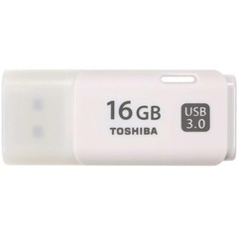
ÖZDEĞERLENDİRME RAPORU
(İçerik)
ÖDR-A.Programa İlişkin Genel Bilgiler
B.Değerlendirme Özeti-Standartlar
EK-I (Programa İlişkin Ek Bilgiler)
EK-II (Kurum Profili)
EK’LER-(8 Standarta Ait)
HEPDAK Kurum Eğitim Çalıştayı
24 Ekim 2020

Slide 5
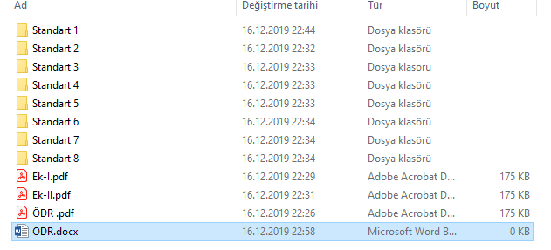
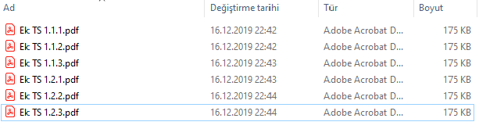
ELEKTRONİK FORMAT
HEPDAK Kurum Eğitim Çalıştayı
24 Ekim 2020

Slide 6
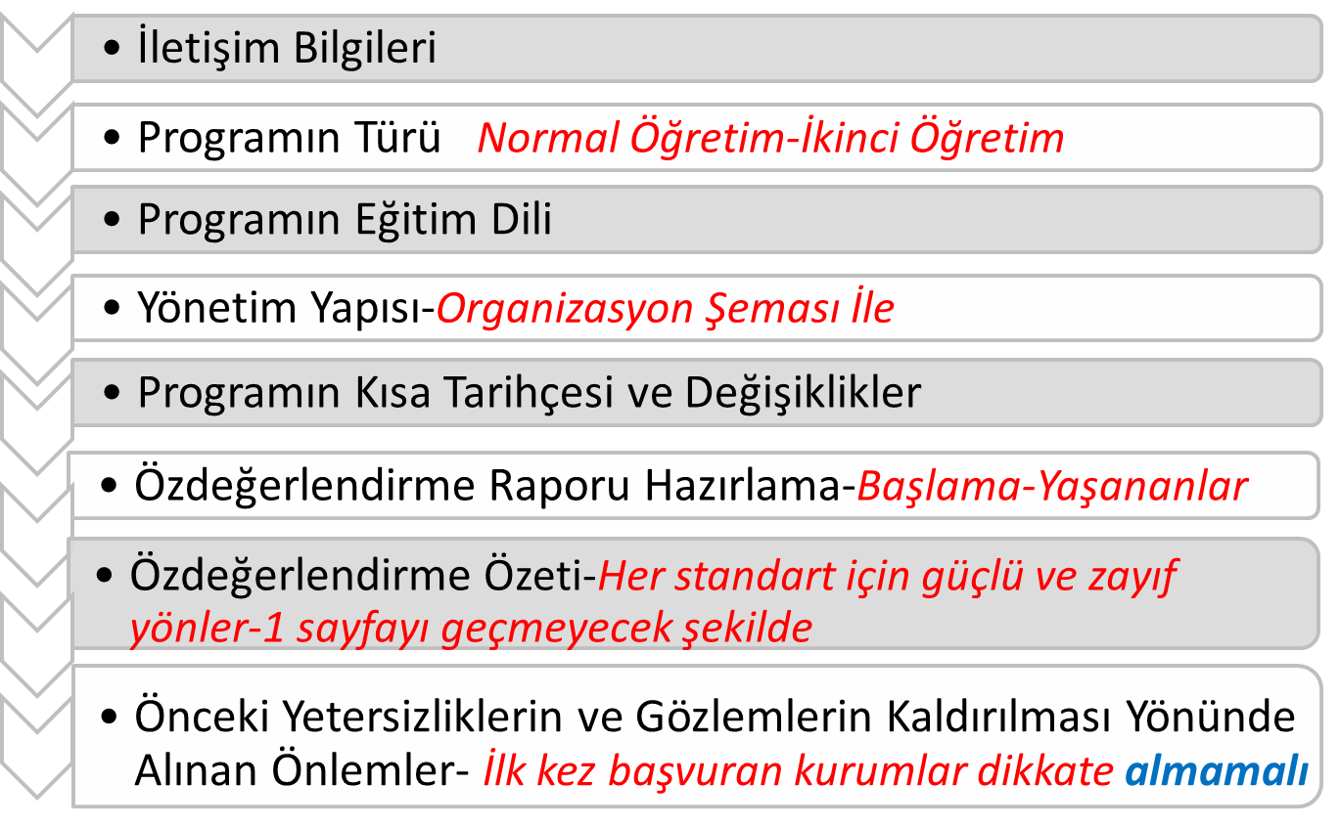
A. PROGRAMA İLİŞKİN GENEL BİLGİLER
HEPDAK Kurum Eğitim Çalıştayı
24 Ekim 2020

Slide 7

B. DEĞERLENDİRME ÖZETİ:
STANDARTLARIN KARŞILANMA DURUMU
Uzaktan eğitim standartları da ilgili standartların altına başlık açılarak yazılmalıdır.
Standart 1. Program Amaçları
Standart 2. Program Çıktıları
Standart 3. Eğitim Programı
Standart 4. Öğrenciler
Standart 5. Öğretim Elemanları
Standart 6. Eğitim Yönetimi
Standart 7. Fiziksel Alt Yapı
Standart 8. Sürekli İyileştirme
Bu bölümde, her bir standartla ilgili değerlendirmeler yapılarak karşılanma durumu açıklanmalı. Açıklamalar EK’lere konulmalı, belgelerle desteklenmeli.
EK’ler için metin içinde link ve köprüler oluşturulmalı ve dosyaya gömülmelidir.
http://mezun.sakarya.edu.tr/tr/Mezun/Raporlar/MezuniyetSayilari
HEPDAK Kurum Eğitim Çalıştayı
24 Ekim 2020

Slide 8
EK I. PROGRAMA İLİŞKİN EK BİLGİLER
Ders İçerikleri-Format her ders için aynı olmalı.
Öğretim Üyelerinin Özgeçmişleri- Aynı formatta ve kişi başı üç sayfayı geçmemelidir (10 punto, ariel, tek aralık yazılmalı). Kılavuzda örnek şablon bulunmakta
Teçhizat-Başlıca eğitim ve laboratuvar teçhizatları
Diğer Bilgiler
HEPDAK Kurum Eğitim Çalıştayı
24 Ekim 2020

Slide 9
EK II. KURUM PROFİLİ
Kurum kendisini istediği gibi tanıtmakta serbesttir.
Fakat ÖDR içinde yer alan rehberin kullanılması değerlendirmede kolaylık sağlar.
Kuruma İlişkin Bilgiler
Genel Bilgi
Kurumun Türü
Akreditasyon ve Değerlendirme Bilgisi
Üniversitenin Özgörevi
Destek Birimleri
Kütüphane, Öğrenci İşleri,
vs.
Fakülteye/Yüksekokula İlişkin Bilgiler
Genel Bilgi
Personel ve Personel Politikaları
Ücretler ve Personel Politikaları
Öğretim Üyelerinin Yükleri
………………….
HEPDAK Kurum Eğitim Çalıştayı
24 Ekim 2020

Slide 10
ÖZDEĞERLENDİRME RAPORU
(Hazırlanması)
Özdeğerlendirme raporu hazırlama sürecinde; HEPDAK sayfasındaki "Özdeğerlendirme Raporu Hazırlarken Dikkat Edilmesi Gereken Konular" başlıklı belge dikkate alınmalıdır.
Türkiye'de akredite olmuş bazı fakültelerin (mühendislik, tıp) ya da yabancı ülkelerin hemşirelik ÖDR'lerinde de yararlanılabilinir.
HEPDAK sayfasında da değerlendirme raporları yer almaktadır.
HEPDAK Kurum Eğitim Çalıştayı
24 Ekim 2020

Slide 11
ÖZDEĞERLENDİRME RAPORU
(Hazırlanması)
Genel değerlendirme başvurusunda HEPDAK sayfasında yer alan Özdeğerlendirme Raporu Hazırlama Kılavuzunun son sürümü kullanılmalıdır.
Ara ziyaret için yapılan başvuruda ise ilk değerlendirmede kullanılan sürüm kullanılmalıdır.
Özdeğerlendirme Raporu Hazırlama Kılavuzu şablonunda sayfa altında yer alan sürüm ve tarih belirten alt bilgi kesinlikle silinmemelidir.
HEPDAK Kurum Eğitim Çalıştayı
24 Ekim 2020

Slide 12
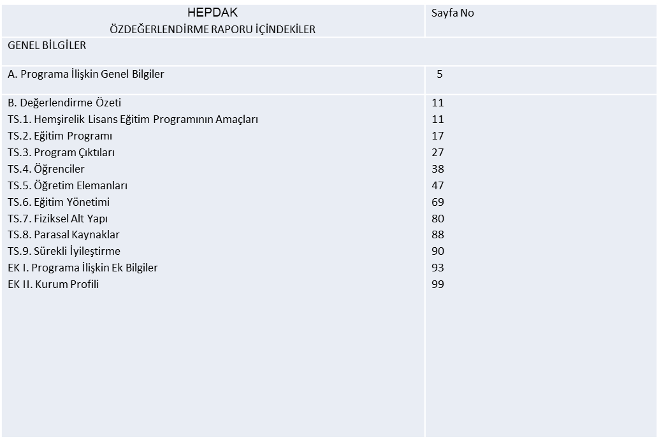
ÖZDEĞERLENDİRME RAPORU
(Hazırlanması)
ÖDR’nun ilk sayfasında içindekiler bölümü yer almalı ve ana metin, tablolar ve ekler sayfa numaraları ile verilmelidir.
HEPDAK Kurum Eğitim Çalıştayı
24 Ekim 2020

Slide 13
ÖZDEĞERLENDİRME RAPORU
(Hazırlanması)
ÖDR standart ve alt standartlara göre hazırlanmalıdır.
ÖDR’nda belirtilenler dışında da gerekli yerlerde tablolar kullanılmalıdır.
ÖDR içinde verilen tabloların numaraları ve başlıkları kesinlikle değiştirilmemelidir.
HEPDAK Kurum Eğitim Çalıştayı
24 Ekim 2020

Slide 14
ÖZDEĞERLENDİRME RAPORU
(Hazırlanması)
No
Tablo 2.1. Program Çıktılarının, Öğrenme Çıktıları İle İlişkisi: Her Dersin Katkı Sağladığı Program Çıktıları | 12
Tablo 2.2. Program Çıktılarının, Öğrenme Çıktıları İle İlişkisi: Her Dersin Program Çıktılarına Sağladığı Katkının Derse Ait Hangi Öğrenme Çıktıları İle Gerçekleştirildiği | 12
Tablo 3.1. Lisans Eğitim Programının Amaçları Ve Program Çıktılarının İlişkilendirilmesi | 14
Tablo 3.2. Lisans Eğitim Planı | 15
Tablo 3.3. Eğitim Programının HUÇEP İle Uyumu | 18
Tablo 3.4. Hemşirelik Programının Klinik/Alan Uygulamalarının Anabilim Dallarına Göre Değerlendirilmesi | 20
Tablo 4.1. Öğrencilere İlişkin Bilgiler | 24
Tablo 4.2. Öğrenci ve Mezun Sayıları | 24
Tablo 5.1. Öğretim Kadrosu Ders Yükü Özeti | 29
Tablo 5.2. Öğretim Kadrosunun Analizi | 30
Tablo 5.3. Öğretim Elemanlarının Anabilim Dallarına Göre Sayıları | 31
Tablo 5.4. Teorik Ders Ve Uygulamalarda Öğretim Elemanı Başına Düşen Öğrenci Sayısı | 31
Tablo 5.5. Öğretim Elemanlarının Katıldığı Eğitim Becerileri Geliştirme Programları | 34
Tablo 6.1. Finansal Kaynaklar ve Harcamalar | 37
Tablo 7.1. Derslerdeki Öğrenci ve Şube Sayısı | 40
Tablo 8.1. Standartlara Yönelik Kurumsal Sürekli İyileştirme Çalışmaları ve Sonuçları | 44
KURUM TABLOLARI İÇİN
Standart 1- 1.1 ile
Standart 2 -2.3 ile
Standart 3 -3.5 ile
Standart 4 -4.3 ile
Standart 5 -5.6 ile
Standart 6 -6.2 ile
Standart 7 -7.2 ile
Standart 8 -8.2 ile
HEPDAK Kurum Eğitim Çalıştayı
24 Ekim 2020

Slide 15
ÖZDEĞERLENDİRME RAPORU
(Hazırlanması)
ÖDR Ariel, 10 punto ve tek aralıkla yazılmalıdır.
ÖDR ana metni, 110 sayfadan fazla olmamalıdır.
Değerlendirmenin ağırlıklı olarak ÖDR’ndan yapılacağı unutulmamalıdır (dili açık, anlaşılır olmalı).
Rapor OBJEKTİF olmalıdır.
HEPDAK Kurum Eğitim Çalıştayı
24 Ekim 2020

Slide 16
ÖZDEĞERLENDİRME RAPORU
(Hazırlanması)
ÖDR dışında kurum ziyareti sırasında;
- Öğrenciler ile görüşmeler
  - Ders ziyaretleri
  - Öğretim elemanları ile görüşmeler
  - İdari personel ile görüşmeler
  - Gözlemler
  yapılmaktadır.
ÖDR ve kurum ziyareti sırasındaki değerlendirmede tutarsızlıklar olmamalıdır.
HEPDAK Kurum Eğitim Çalıştayı
24 Ekim 2020

Slide 17
ÖZDEĞERLENDİRME RAPORU
(Hazırlanması)
ÖDR tercihen önlü arkalı basılmalıdır.
İçeriğinde;
A. Programa ilişkin genel bilgiler
B. Değerlendirme özeti-standartların karşılanma
durumu bulunmalıdır.
Spiral ciltli olmalıdır.
HEPDAK Kurum Eğitim Çalıştayı
24 Ekim 2020

Slide 18
ÖZDEĞERLENDİRME RAPORU
(Hazırlanması)
Web linklerinin ulaşılır olup olmadığı ve EK’lerin açılıp açılmadığı mutlaka kontrol edilmelidir.
Gelişim standartları da açıklanmalıdır.
Bir EK birden fazla standart için kanıt oluşturuyorsa, her standart için o standarta ait numara ile numaralandırılarak köprü kurulmalıdır (EK 1.1.2; EK 4.1.3).
HEPDAK Kurum Eğitim Çalıştayı
24 Ekim 2020

Slide 19
ÖZDEĞERLENDİRME RAPORU
(Hazırlanması)
ÖDR’nun yazım aşamasında:
-Takım çalışması önemli
-Çalışmalar 1-2 kişi üzerinden sürdürülmemelidir.
-Raporların bütünsellik ve tutarlılık kontrolleri
yapılmalıdır. Bir kişi tarafından tümü okunmalıdır.
ÖDR’nda gereksiz ayrıntılara ve tekrarlara girilmemelidir.
Programın her bir standarttı nasıl karşıladığı kanıtlara dayalı olarak kapsamlı bir şekilde açıklanmalıdır.
Bu durum ek bilgi ve belge talebini azaltır.
HEPDAK Kurum Eğitim Çalıştayı
24 Ekim 2020

Slide 20
ÖZDEĞERLENDİRME RAPORU
(Hazırlanması)
EK’lere konulması gerekmeyen, ziyaret sırasında kullanılacak olan odada hazır bulundurulması gereken belgeler:
-Toplantı raporları,
-Öğrenci ödevleri ve sınav kağıtları,
-Öğrenci ve paydaşlarla ilgili anketler,
-Değerlendirme takımının hazır bulundurulmasını
isteyeceği belgeler
HEPDAK Kurum Eğitim Çalıştayı
24 Ekim 2020

Slide 21
ARA RAPOR HAZIRLANMASI
Kurumların Ara Ziyaret (AZ), Ara Rapor (AR)
değerlendirmeleri için hazırladıkları raporlardır. HEPDAK’a ulaştırmaları gereken son tarih 10 Temmuz'dur.
Ara rapor hazırlamak için özel bir özdeğerlendirme
şablonu bulunmamakla birlikte, ÖDR ve EK’ler genel değerlendirme raporu özelliklerini taşımalıdır.
UZAKTAN EĞİTİM STANDARTLARI UNUTULMAMALI !!!
HEPDAK Kurum Eğitim Çalıştayı
24 Ekim 2020

Slide 22
ARA RAPOR HAZIRLANMASI
Kurum/program; ara değerlendirme türü (ara ziyaret, ara rapor), sürüm ve ziyaret tarihi bilgilerini içerecek bir kapak sayfası yapmalıdır.
Özdeğerlendirme raporunda yer alan ‘’6. Önceki Yetersizliklerin ve Gözlemlerin Kaldırılması Yönünde Alınan Önlemler’’ alt bölümü doldurulmalıdır.
HEPDAK Kurum Eğitim Çalıştayı
24 Ekim 2020

Slide 23
ARA RAPOR HAZIRLANMASI
Sadece bir önceki değerlendirmede bildirilmiş olan ‘’Yetersizlik’’lerin kaldırılması yönünde yapılanlar açıklanmalıdır (Zayıflık ve Kaygı).
‘’Yetersizlik’’ olmayan standartlar için açıklama yazılmamalıdır.
Bu ‘’Yetersizlik’’ler bir önceki raporda dile getirildiği içerikle, verildiği sırayla ve atlanmadan ara raporda yer verilmelidir.
HEPDAK Kurum Eğitim Çalıştayı
24 Ekim 2020

Slide 24
ARA RAPOR HAZIRLANMASI
‘’Yetersizlik’’lerin giderilmesi için bir önceki değerlendirme sonrasında kurum tarafından alınan kararlar, yapılan düzenlemeler, uygulamalar ve bunların sonuçları ara raporda ayrıntılı olarak açıklanmalı, ilgili kanıtlar EK’lerde belirtilmelidir.
HEPDAK Kurum Eğitim Çalıştayı
24 Ekim 2020

Slide 25
ARA RAPOR HAZIRLANMASI
‘’Yetersizlik’’leri gidermek için önceki “Genel Değerlendirme’’ den itibaren alınan önlemler kronolojik sırada verilmelidir.
Program eğitim amaçları, program çıktıları, seçilen göstergeler ve bunların kabul edilebilir değerleri arasında tutarlı, net ilişkiler bulunduğu gösterilmelidir.
HEPDAK Kurum Eğitim Çalıştayı
24 Ekim 2020

Slide 26
AKREDİTASYONA BAŞVURAN PROGRAM
Kurum, programın eğitim amaçları ve program çıktıları başta olmak üzere tüm HEPDAK standartlarının gereklerini düzenli olarak ölçmek, değerlendirmek ve sürekli iyileştirmek için belgelere dayalı bir kalite güvence ve iyileştirme sistemi kurmuş ve çalıştırıyor olmalıdır.
HEPDAK Kurum Eğitim Çalıştayı
24 Ekim 2020

Slide 27
AKREDİTASYONA BAŞVURAN PROGRAM
Çıktılarla amaçlar arasındaki ilişkileri,
Eğitim programındaki derslerin çıktılarıyla program çıktıları arasındaki bağlantıları
gerçekçi bir değerlendirmeyle ortaya koyması
beklenir.
HEPDAK Kurum Eğitim Çalıştayı
24 Ekim 2020

Slide 28
AKREDİTASYONA BAŞVURAN PROGRAM
Eğitim planı içindeki derslerin çıktılarının program çıktılarına katkısı somut ve ölçülebilir yöntemlerle belirlenmeli ve kanıtlanmalıdır.
Her çıktının başarılma düzeyinin en az iki ölçme yöntemi kullanılarak kanıtlanması önerilmektedir.
HEPDAK Kurum Eğitim Çalıştayı
24 Ekim 2020

Slide 29
AKREDİTASYONA BAŞVURAN PROGRAM
Program çıktılarını ölçmek ve bu çıktıların sağlandığının kanıtlaması için;
tek başına anketlerin kullanılması yeterli değildir.
Bu durum ‘’Yetersizlik’’ olarak değerlendirilmektedir.
HEPDAK Kurum Eğitim Çalıştayı
24 Ekim 2020

Slide 30
GENEL OLARAK DİKKAT EDİLECEKLER KONULAR
KURUM ZİYARETİ -Öncesi
KURUM ZİYARETİ -Sırasında
KURUM ZİYARETİ -Sonrasında
HEPDAK Kurum Eğitim Çalıştayı
24 Ekim 2020
30

Slide 31
KURUM ZİYARETİ ÖNCESİ
HEPDAK takvimine uymak önemlidir.
HEPDAK ödeme planını takip etmek kurumun
sorumluluğudur.
Kurum ve takım arasındaki tüm iletişimler takım başkanı aracılığı ile sağlanmalıdır.
HEPDAK Kurum Eğitim Çalıştayı
24 Ekim 2020

Slide 32
KURUM ZİYARETİ ÖNCESİ
Takım başkanı, ziyaret tarihi konusunda kurumun görüşünü alır.
Takım başkanı, takımın konaklayacağı yer konusunda sizden görüş isteyecektir.
Ziyaret takımının havaalanından/otogardan otele ulaşması ve kurum içindeki ulaşımının sağlanması kurumdan beklenmektedir.
HEPDAK Kurum Tanıtım Çalıştayı
24 Ekim 2020

Slide 33
KURUM ZİYARETİ ÖNCESİ
Ziyaret sürecinde kurumun temin etmesi gerekenler, takım başkanı tarafından ziyaret öncesinde kurum yetkilisine yazılı olarak bildirilecektir.
Kurum çalışma odasında ve otel çalışma biriminde bulundurulması gereken bilgisayar, yazıcı, projeksiyon, kırtasiye malzemelerinin ofislere daha önceden yerleştirilmiş ve kontrollerinin yapılmış olması gereklidir.
HEPDAK Kurum Eğitim Çalıştayı
24 Ekim 2020

Slide 34
KURUM ZİYARETİ SIRASINDA
Ziyaret sürecinde takım ile iletişim…
Değerlendiricilerin kurum çalışanlarıyla görüşme yapmalarına, laboratuvar vb. yerleri gözlemlemelerine olanak sağlanmalıdır.
Görüşme odaları daha önceden belirlenmiş olmalıdır.
Kurumlar tarafından takım üyeleri üzerinde duygusal baskı yapılmamalıdır.
HEPDAK Kurum Eğitim Çalıştayı
24 Ekim 2020

Slide 35
KURUM ZİYARETİ SIRASINDA
Ziyaret sırasında yapılacak görüşmelerde görüşülecek kişiler değerlendirme takımı tarafından belirlenir (öğrenciler, öğretim üyeleri, hemşireler, vs.)
Hastane, birinci basamak gibi kurum ziyaretlerinde (kurum gezilirken, görüşmeler yapılırken) değerlendirme takımına eşlik edilmemelidir.
HEPDAK Kurum Eğitim Çalıştayı
24 Ekim 2020

Slide 36
KURUM ZİYARETİ SONRASI
Gerekiyorsa 30 gün raporu hazırlanmalıdır.
İyileştirme istenen alanlarda çalışmalara en kısa sürede başlanmalıdır.
Sürekliliğin ve sürdürülebilirliğin sağlanması önemlidir.
Değerlendirme formları (Form D3- Form D4) takım üyelerinin her biri için doldurduktan sonra Prof. Dr. Gülseren Kocaman’a mail ile gönderilmelidir.
HEPDAK Kurum Eğitim Çalıştayı
24 Ekim 2020

Slide 37
KURUM ZİYARETİ SONRASI
Program Akreditasyonu Geribildirim Formu
HEPDAK tarafından değerlendirmesi yapılan programlar, sürece ilişkin görüşlerini Kalite Güvencesi Yönetim Bilgi Sistemi (https://yonetim.yokak.gov.tr/) üzerinden Program Akreditasyonu Geribildirim Formu aracılığıyla YÖKAK iletirler.
Program yöneticileri akreditasyon süreci sona erdikten sonra Program Akreditasyonu Geri Bildirim Formu’nu KGYBS üzerinden doldurur.
Akreditasyon hizmeti alan tüm programlar (akreditasyon ret kararı verilse de) Program Akreditasyonu Geri Bildirim Formu’nu doldurmalıdır.
HEPDAK Kurum Eğitim Çalıştayı
24 Ekim 2020

Slide 38



http://www.hepdak.org.tr
0.553 986 43 02
HEPDAK Kurum Eğitim Çalıştayı
24 Ekim 2020

